Slide 1
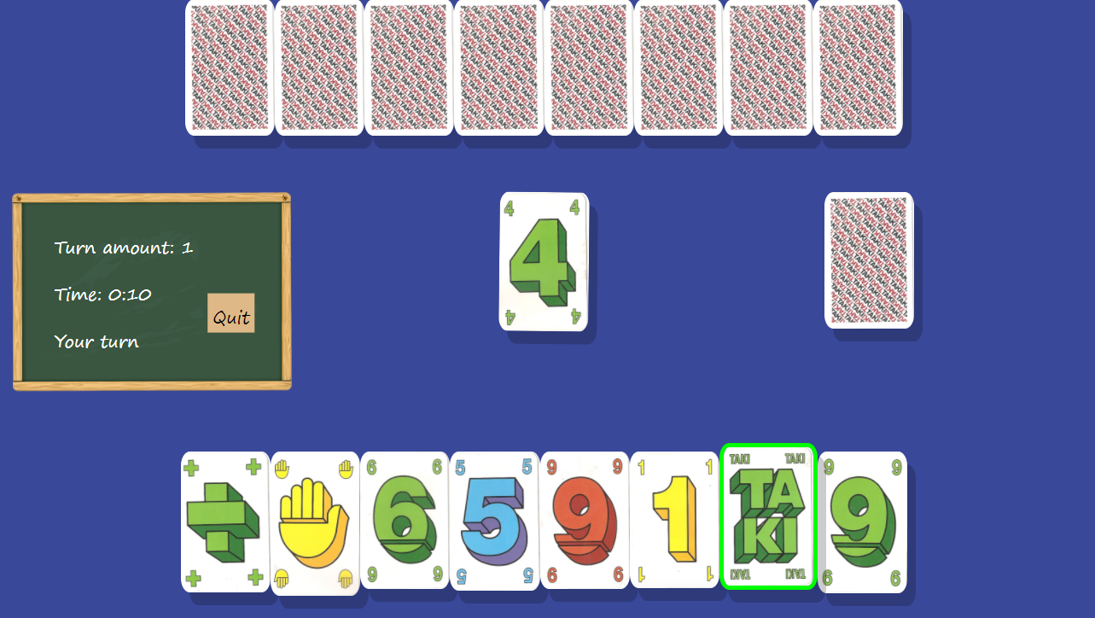
2
5
4
3
1

